Slide 1
Prediksi Nilai Indeks PM2.5 Harian Berdasarkan Data Indeks Standar Pencemar Udara (ISPU) di DKI Jakarta Menggunakan Metode Naïve Forecast dan XGBoost
Kompetisi Data Mining
zian disuruh revisi skripsi malah daftar lomba data mining
Naive Forecast sebagai baseline | XGBoost sebagai metode utama | MAE dan RMSE
Notes:
Sapa juri, sebut judul dan tim. Satu kalimat pembuka: kami memprediksi indeks PM2.5 harian di DKI Jakarta satu hari ke depan, lalu membandingkan naive forecast sebagai baseline dengan XGBoost. Jangan dibaca kata per kata dari slide.

Slide 2
LATAR BELAKANG
Polutan yang dipublikasikan harian, belum menjawab besok
• PM2.5 masuk sampai alveolus. Dikaitkan dengan penyakit pernapasan, gangguan kardiovaskular, dan kematian dini.
• Lima stasiun DKI Jakarta. Nilai ISPU dipublikasikan setiap hari oleh Dinas Lingkungan Hidup.
• Skala ISPU 0 sampai 500. Berbeda dari konsentrasi PM2.5 dalam µg/m³, dan inilah angka yang dilihat masyarakat.
• Publikasi hanya retrospektif. Menjelaskan kondisi hari ini, belum memberi gambaran untuk kegiatan besok.
• Horizon satu hari. Cocok untuk regresi machine learning dengan fitur historis yang sudah tersedia.
Pola musiman yang berulang
Rata-rata indeks PM2.5 per bulan, 2024 dan 2025
Jan
Feb
Mar
Apr
Mei
Jun
Jul
Agu
Sep
Okt
Nov
Des
Puncak Mei 2025 (93), terendah Nov 2024 (42)
2025
2024
Prediksi Indeks PM2.5 Harian DKI Jakarta
2
Notes:
Tiga hal dari slide ini: PM2.5 berbahaya, angkanya sudah dipublikasikan setiap hari oleh Dinas Lingkungan Hidup, tapi publikasi itu retrospektif. Tunjukkan grafik batang: pola musiman jelas, puncak Mei, titik terendah November. Pola ini yang membuat naive forecast tidak cukup, karena ia hanya menyalin nilai kemarin.

Slide 3
DATASET
Data ISPU harian, dibersihkan sebelum dipakai
Atribut
Keterangan
Sumber
Portal Data Terpadu DKI Jakarta
Tiga temuan saat pembersihan
Ukuran mentah
3.501 baris x 13 kolom
1
Tanggal tidak valid
Periode
1 Jan 2024 - 30 Nov 2025, 700 tanggal
31 September 2025 di DKI5 dibuang, tidak ditebak penggantinya.
Stasiun
DKI1 s.d. DKI5
Target
pm_duakomalima, indeks ISPU PM2.5
61
Nilai PM2.5 kosong
Format file
.xls, isinya tabel HTML
Tidak diimputasi, sampelnya dikeluarkan dari dataset model.
Lima stasiun: DKI1 Bundaran HI, DKI2 Kelapa Gading, DKI3 Jagakarsa, DKI4 Lubang Buaya, DKI5 Kebon Jeruk
8
Varian nama stasiun
DKI1 ditulis dalam tiga bentuk berbeda, semuanya dinormalkan.
Semua temuan dicatat di outputs/preprocessing_log.json supaya proses pembersihan bisa diaudit.
Prediksi Indeks PM2.5 Harian DKI Jakarta
3
Notes:
Sumber data dari Portal Data Terpadu DKI Jakarta, 3.501 baris mentah, periode Januari 2024 sampai November 2025. Tekankan tiga temuan pembersihan: satu tanggal tidak valid, 61 nilai PM2.5 kosong, dan delapan varian penulisan nama stasiun. Semua dicatat di log JSON supaya bisa diaudit juri.

Slide 4
RANCANGAN PENELITIAN
Pipeline lima tahap, dijalankan dari nol
Data mentah
Preprocessing
Pembagian data
Pelatihan
Evaluasi
3.501 baris
dari Portal Data
→
Pembersihan, kalender
harian, fitur lag
→
70/15/15 per
tanggal unik
→
18 kandidat
XGBoost
→
Test set, MAE
dan RMSE
Tiga hal yang dijaga di rancangan ini
Urutan dijaga.
Split mendahului fitur.
Test set tidak pernah dilihat.
Tiap script membaca output script sebelumnya, jadi pipeline bisa dijalankan ulang dari nol.
Pembagian per tanggal dilakukan sebelum fitur dibentuk, sehingga tidak ada kebocoran dari test set.
Pemilihan hyperparameter hanya memakai validation set. Test set dibuka satu kali di tahap akhir.
Prediksi Indeks PM2.5 Harian DKI Jakarta
4
Notes:
Jelaskan alur lima tahap. Yang paling penting untuk juri technical adalah tiga catatan di bawah: split dilakukan per tanggal sebelum fitur dibentuk, hyperparameter hanya dilihat di validation set, dan test set dibuka satu kali di akhir. Kalau ditanya soal reproduktibilitas, tunjukkan run_pipeline.ps1.

Slide 5
METODE
Baseline naive dibandingkan dengan XGBoost
BASELINE
METODE UTAMA
Naive Forecast
XGBoost
Ŷ(T) = y(T-1)
• Ensemble pohon keputusan, tiap pohon memperbaiki kesalahan pohon sebelumnya
• Menangkap hubungan non-linear tanpa perlu menentukan bentuk fungsi
• Nilai PM2.5 kemarin dipakai langsung sebagai prediksi hari ini
• Tidak punya parameter, tidak perlu dilatih
• Pembanding standar untuk horizon pendek
• Kelemahannya: mengabaikan pola mingguan dan arah perubahan
Konfigurasi terpilih
max_depth
2
min_child_weight
5
learning_rate
0,10
boosting rounds
75
18 kandidat diuji pada validation set, dipilih berdasarkan MAE terkecil, lalu dilatih ulang pada train + validation (2.632 baris).
Prediksi Indeks PM2.5 Harian DKI Jakarta
5
Notes:
Naive forecast: prediksi hari ini sama dengan nilai kemarin, tanpa parameter. Sebut kelemahannya dengan jujur, yaitu mengabaikan pola mingguan. XGBoost: ensemble pohon dengan boosting bertahap. Konfigurasi terpilih diperoleh dari 18 kandidat di validation set, MAE terkecil, lalu dilatih ulang di train plus validation.

Slide 6
REKAYASA FITUR
Enam fitur, semuanya dihitung sebelum tanggal target
Fitur
Definisi
Korelasi dengan target
lag_1
Indeks PM2.5 pada T-1
0,714
Yang perlu diperhatikan
rolling_mean_7
Rata-rata T-7 sampai T-1
0,702
• Tidak ada informasi masa depan. Seluruh fitur riwayat dihitung hanya dari nilai sebelum tanggal target.
• Rata-rata bergerak tidak mencakup hari target. Nilai hari target justru yang sedang diprediksi.
• PM10 tidak dipakai. Tersedia di data mentah, tapi tidak dimasukkan sebagai fitur model.
lag_3
Indeks PM2.5 pada T-3
0,588
lag_7
Indeks PM2.5 pada T-7
0,503
bulan
Bulan dari tanggal target T
0,142
stasiun
Identitas stasiun, di-encode one-hot
-
Dua fitur teratas punya korelasi hampir sama. Perbedaannya terlihat nanti di kontribusi fitur: rata-rata bergerak tujuh hari mengungguli lag_1.
Prediksi Indeks PM2.5 Harian DKI Jakarta
6
Notes:
Enam fitur, semuanya berasal dari masa lalu. Jelaskan definisi singkat masing-masing, lalu tekankan tiga catatan di panel kanan: tidak ada informasi masa depan, rata-rata bergerak tujuh hari tidak mencakup hari target, dan PM10 sengaja tidak dipakai meski tersedia.

Slide 7
HASIL EKSPERIMEN
XGBoost mengungguli baseline pada test set
MAE XGBOOST
RMSE XGBOOST
STASIUN MENANG
10.56
poin
13.58
poin
5
dari 5
Naive 12.00 | turun 12.0%
Naive 15.77 | turun 13.9%
XGBoost lebih baik di setiap stasiun
Test set: 449 observasi, 105 tanggal (18 Agustus s.d. 30 November 2025). Test set tidak dipakai saat pelatihan maupun pemilihan hyperparameter.
Model
MAE
RMSE
Penurunan error
Naive Forecast (baseline)
11.9978
15.7731
MAE 12.0% | RMSE 13.9%
XGBoost (metode utama)
10.5579
13.5799
Prediksi Indeks PM2.5 Harian DKI Jakarta
7
Notes:
Slide hasil utama. MAE turun 12 persen, RMSE turun 13,9 persen, dan keunggulan berlaku di kelima stasiun. Sebut bahwa angka ini berasal dari 449 observasi test selama 18 Agustus sampai 30 November 2025, dan test set tidak pernah dipakai saat pelatihan.

Slide 8
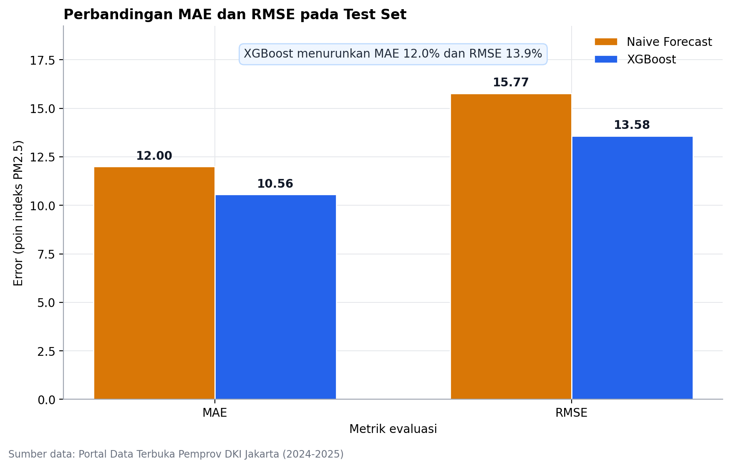
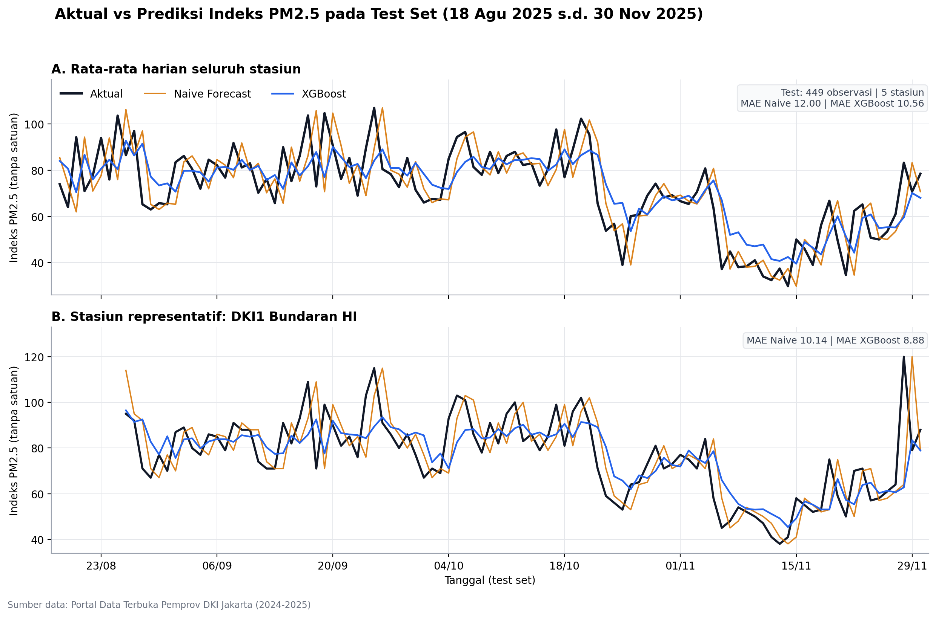
PERBANDINGAN VISUAL
Prediksi XGBoost mengikuti pergerakan nilai aktual
Gambar 1. Error kedua metode pada test set
Setelah lonjakan PM2.5, prediksi Naive ikut terangkat. XGBoost tetap dekat dengan nilai aktual.
Gambar 2. Nilai aktual dan prediksi pada test set
Prediksi Indeks PM2.5 Harian DKI Jakarta
8
Notes:
Tunjukkan grafik batang perbandingan error, lalu grafik garis aktual versus prediksi. Poinnya: setelah lonjakan PM2.5, prediksi naive ikut terangkat salah arah, sementara XGBoost tetap dekat dengan nilai aktual. Grafik bawah memperlihatkan hal yang sama di satu stasiun representatif.

Slide 9
HASIL PER STASIUN
Keunggulan berlaku di kelima stasiun, bukan hanya agregat
Stasiun
Obs
MAE Naive
MAE XGBoost
RMSE Naive
RMSE XGBoost
Turun MAE
DKI1 Bundaran HI
97
10.1443
8.8767
13.7541
12.1113
12.5%
DKI2 Kelapa Gading
97
12.3711
11.6651
16.1482
14.3979
5.7%
DKI3 Jagakarsa
82
13.5244
11.3909
17.6597
14.6021
15.8%
DKI4 Lubang Buaya
97
11.1959
9.9475
14.3275
12.4427
11.2%
DKI5 Kebon Jeruk
76
13.2632
11.1710
17.2360
14.4931
15.8%
Penurunan MAE terbesar
Penurunan MAE terkecil
DKI3 Jagakarsa dan DKI5 Kebon Jeruk
DKI2 Kelapa Gading
keduanya sekitar 15.8%
sekitar 5.7%, masih di atas baseline
Prediksi Indeks PM2.5 Harian DKI Jakarta
9
Notes:
Tabel per stasiun. Tujuannya menjawab kecurigaan bahwa keunggulan hanya berasal dari agregat. DKI3 Jagakarsa dan DKI5 Kebon Jeruk turun sekitar 15,8 persen, DKI2 Kelapa Gading paling kecil sekitar 5,7 persen, tapi tetap di atas baseline.

Slide 10
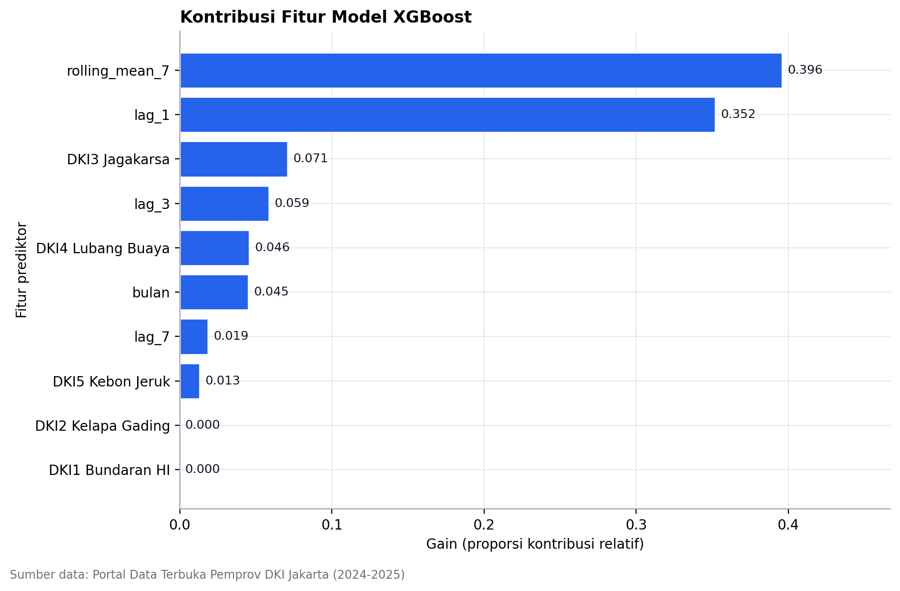
KONTRIBUSI FITUR
Rata-rata bergerak tujuh hari mengungguli lag_1
Gain dan porsi kontribusi
rolling_mean_7
39,6%
lag_1
35,2%
stasiun (5 one-hot)
13,0%
lag_3
5,9%
bulan
4,5%
lag_7
1,9%
Gambar 3. Gain tiap fitur pada model XGBoost
rolling_mean_7 + lag_1 = 74,8% dari total gain
Prediksi Indeks PM2.5 Harian DKI Jakarta
10
Notes:
Gain menunjukkan rolling_mean_7 menyumbang 39,6 persen dan lag_1 35,2 persen, jadi keduanya hampir tiga perempat dari total kontribusi model. Interpretasi: nilai extremist rendah selama tujuh hari lebih informatif daripada sekadar menyalin hari kemarin. Ini konsisten dengan korelasi kedua fitur yang hampir sama pada slide sebelumnya.

Slide 11
BUKTI EKSEKUSI
Pipeline dijalankan dari nol sampai selesai
Berkas keluaran
Preprocessing...
Membaca data mentah: data\ispu_raw.xls
predictions.csv
3501 baris x 13 kolom
449 baris prediksi test
Membersihkan data
metrics.csv
Tanggal tidak valid: 1 | Duplikasi: 0 | PM2.5 kosong: 61
MAE dan RMSE final
Sampel siap model: 3081
metrics_per_station.csv
train: 490 tanggal, 2186 baris
metrik per stasiun
validation: 105 tanggal, 446 baris
test: 105 tanggal, 449 baris
tuning_results.csv
18 kandidat hyperparameter
Training XGBoost...
preprocessing_log.json
Menguji 18 kandidat hyperparameter
audit cleaning dan split
[06/18] depth=2 lr=0.10 mcw=5 -> MAE=12.493 RMSE=15.940
training_summary.json
Terbaik: depth=2, lr=0.10, mcw=5, rounds=75
konfigurasi model final
Evaluasi...
figures/
model MAE RMSE
tiga grafik
Naive Forecast 11.997800 15.773100
Semua bisa dijalankan ulang: python src\preprocessing.py
XGBoost 10.557900 13.579900
Penurunan error: MAE 12.0% | RMSE 13.9%
Prediksi Indeks PM2.5 Harian DKI Jakarta
11
Notes:
Slide bukti eksekusi. Tunjukkan log terminal: pipeline berjalan dari nol, 18 kandidat diuji, model terbaik ditemukan, lalu evaluasi final. Daftar berkas keluaran di kanan untuk membuktikan semua angka bisa ditelusuri.

Slide 12
PEMBUKTIAN METODOLOGI
Split per tanggal, dengan validasi tumpang tindih
def add_split(panel, log):
Yang dijamin kode ini
dates = sorted(pd.Timestamp(v) for v in panel[TANGGAL].unique())
n_dates = len(dates)
• Satu tanggal satu bagian. Tidak ada tanggal yang muncul di train sekaligus test.
• Urutan waktu terjaga. Train sebelum validation sebelum test.
• Divalidasi, bukan diasumsikan. Kalau tumpang tindih, program berhenti dengan pesan error.
n_train = int(round(n_dates * SPLIT_RATIOS["train"]))
n_validation = int(round(n_dates * SPLIT_RATIOS["validation"]))
n_test = n_dates - n_train - n_validation
train_dates = set(dates[:n_train])
validation_dates = set(dates[n_train : n_train + n_validation])
test_dates = set(dates[n_train + n_validation :])
if not (train_dates.isdisjoint(validation_dates)
and train_dates.isdisjoint(test_dates)
and validation_dates.isdisjoint(test_dates)):
raise ValueError("Split tanggal saling tumpang tindih.")
split_by_date = {
**{date: "train" for date in train_dates},
**{date: "validation" for date in validation_dates},
**{date: "test" for date in test_dates},
}
panel[SPLIT] = panel[TANGGAL].map(split_by_date)
Prediksi Indeks PM2.5 Harian DKI Jakarta
12
Notes:
Slide pembuktian metodologi, tunjukkan kodenya. Pesan kuncinya ada di program: satu tanggal hanya boleh masuk satu bagian, urutannya train, validation, test, dan ada pengecekan tumpang tindih yang membuat program berhenti kalau aturan itu dilanggar. Ini jawaban atas pertanyaan kebocoran data.

Slide 13
KESIMPULAN
Tiga hal yang perlu diingat
01
XGBoost mengungguli baseline
MAE turun 12.0% menjadi 10.56, RMSE turun 13.9% menjadi 13.58. Keunggulan berlaku di kelima stasiun pemantau.
02
Pipeline dapat direproduksi
Pembagian data kronologis 70/15/15 tanpa kebocoran, test set tidak pernah dipakai untuk pemilihan hyperparameter, dan seluruh proses dapat dijalankan ulang dari nol.
03
Target berupa indeks ISPU
Skala 0 sampai 500 yang sama dengan angka yang dipublikasikan kepada masyarakat, sehingga keluarannya dapat langsung dipakai sebagai masukan peringatan dini.
Prediksi Indeks PM2.5 Harian DKI Jakarta
13
Notes:
Tiga kesimpulan. XGBoost mengungguli baseline secara konsisten, pipeline dapat direproduksi, dan keluarannya memakai skala ISPU yang sama dengan angka yang dipublikasikan sehingga bisa langsung dipakai untuk peringatan dini. Tutup dengan ajakan tanya jawab.

Slide 14
Terima kasih
zian disuruh revisi skripsi malah daftar lomba data mining
Repository
github.com/karppanen/lomba_pematik2026
Kode
src/preprocessing.py src/train_model.py src/evaluate.py
Notes:
Slide penutup. Tinggalkan repository dan lokasi kode untuk bahan tanya jawab. Jangan mengulang isi slide 13.

